Slide 1
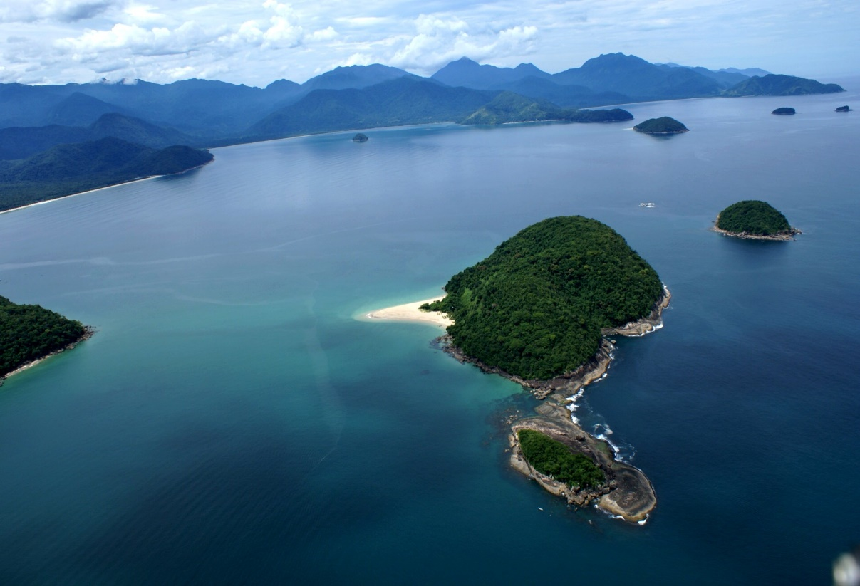
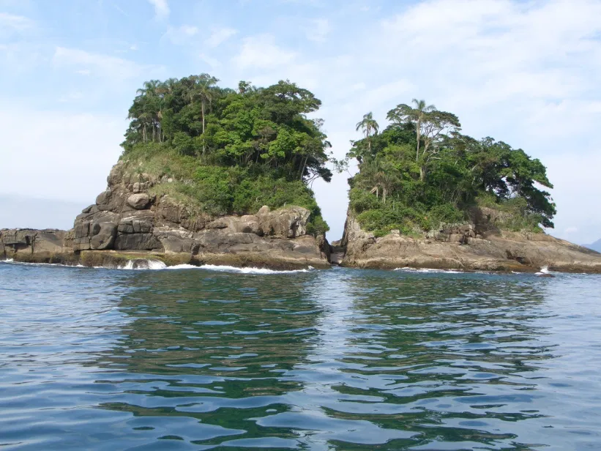
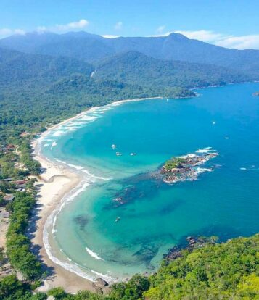
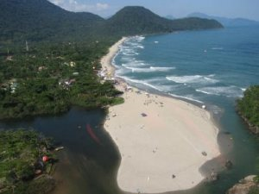
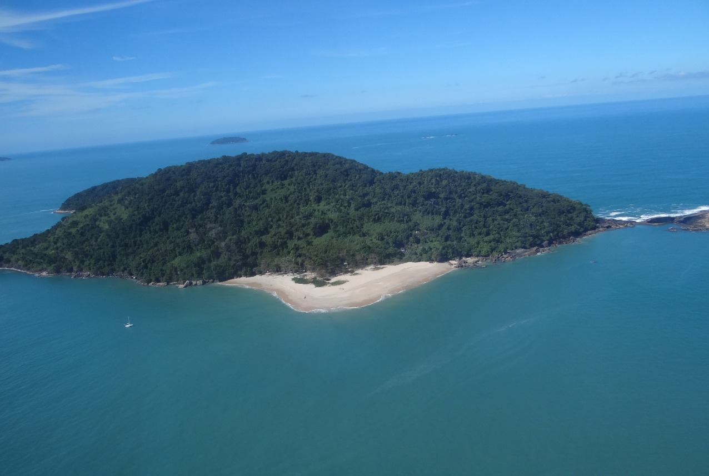
PLANO DE MANEJO
APA MARINHA DO LITORAL NORTE
CONSEMA - 30 de Novembro de 2021.

Slide 2
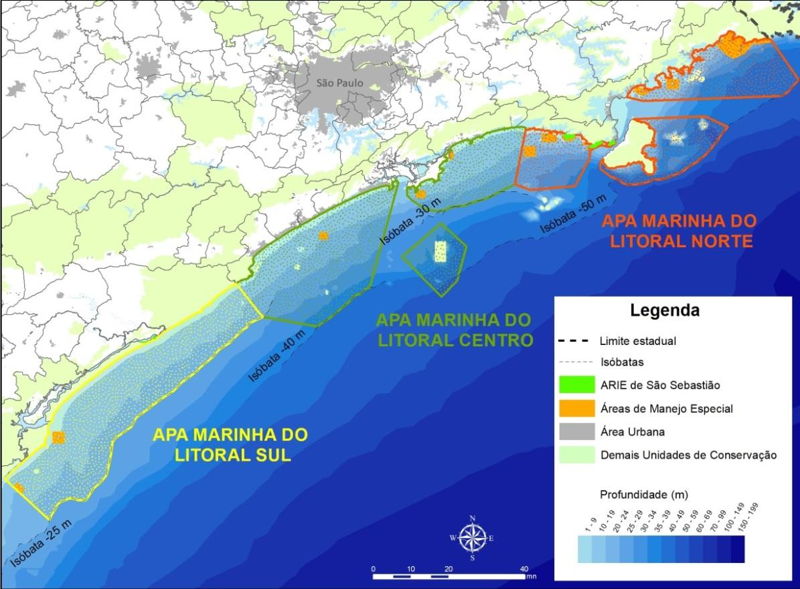

Slide 3
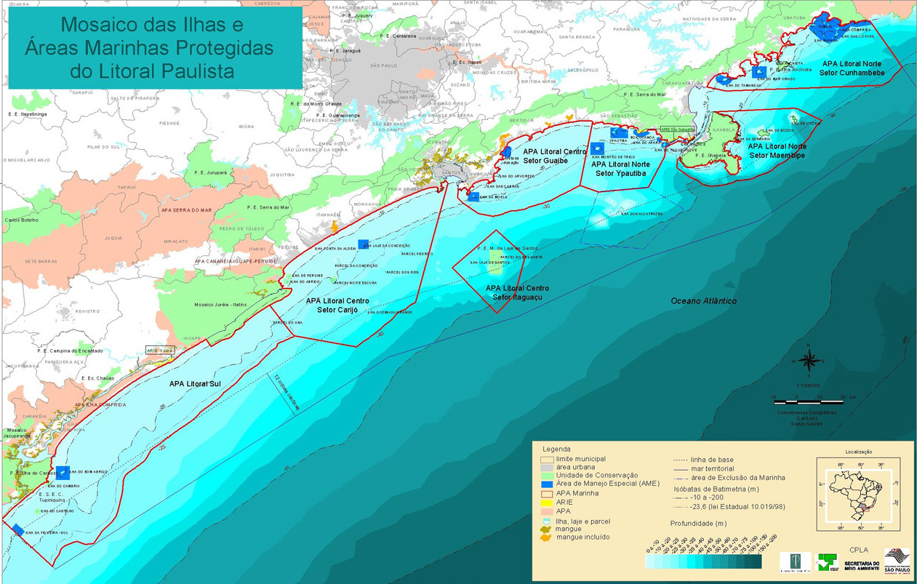



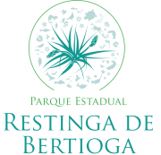














53% do mar territorial paulista;
15 municípios;
3,1 milhões de habitantes;
620 Km de costa;
1.123.101.20 ha
Notes:
Falta o ANCHIETA pinciguaba e as unidades do sul -- JUREIA NA APAMLC

Slide 4
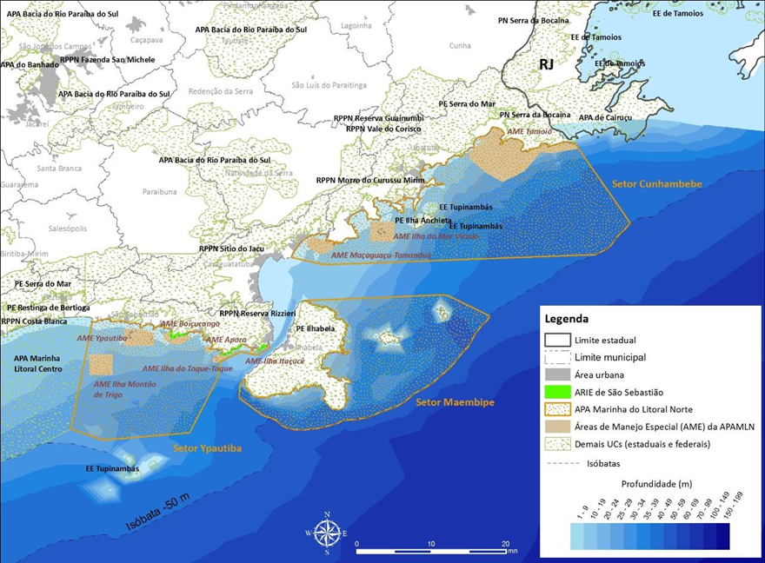

Slide 5
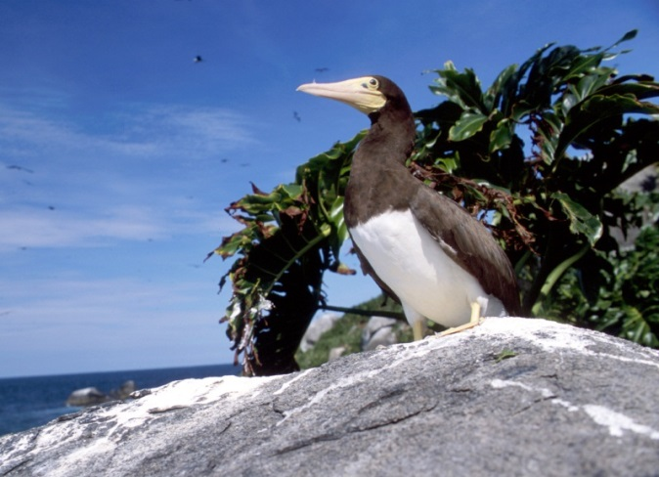
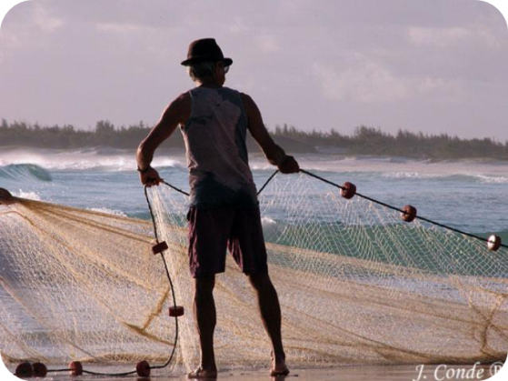
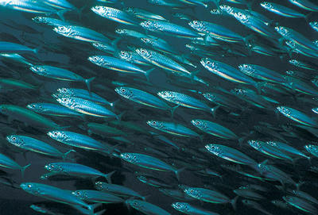
APA Marinha do Litoral Norte
Proteger, ordenar, garantir e disciplinar o uso racional dos recursos ambientais da região.
Ordenar o turismo recreativo, as atividades de pesquisa, de pesca e promover o desenvolvimento sustentável.

Slide 6
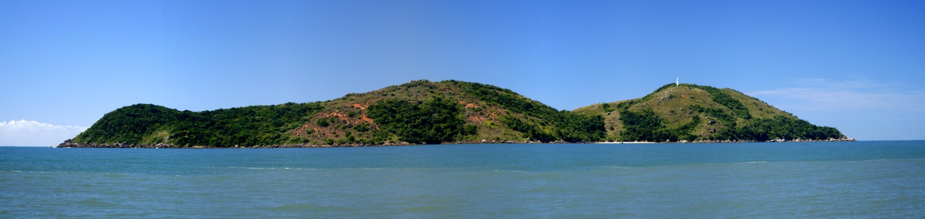
APA Marinha do Litoral Norte
Instrumento(s) | - Decreto Estadual nº 53.525, de 08 de Outubro de 2008; - Resolução SMA nº 69, de 28 de setembro de 2009; - Resolução SMA nº 78, de 29 de setembro de 2016
Atributos | Biodiversidade costeiro-marinha, incluindo algumas espécies ameaçadas de extinção, paisagem, recursos naturais, bem como garantir a manutenção das funções sociais e culturais no território.
Município(s) Abrangido(s) | Ubatuba, Caraguatatuba, Ilhabela e São Sebastião
Área da UC | 316.242,45 hectares em três setores: Cunhambebe, Maembipe e Ypautiba
Conselho | Constituído e Operando, em comum com a ARIE de São Sebastião - Resolução SMA nº 85/2018 (Biênio 2018-2020).

Slide 7

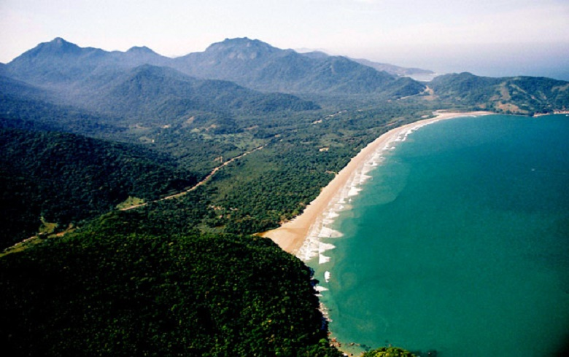
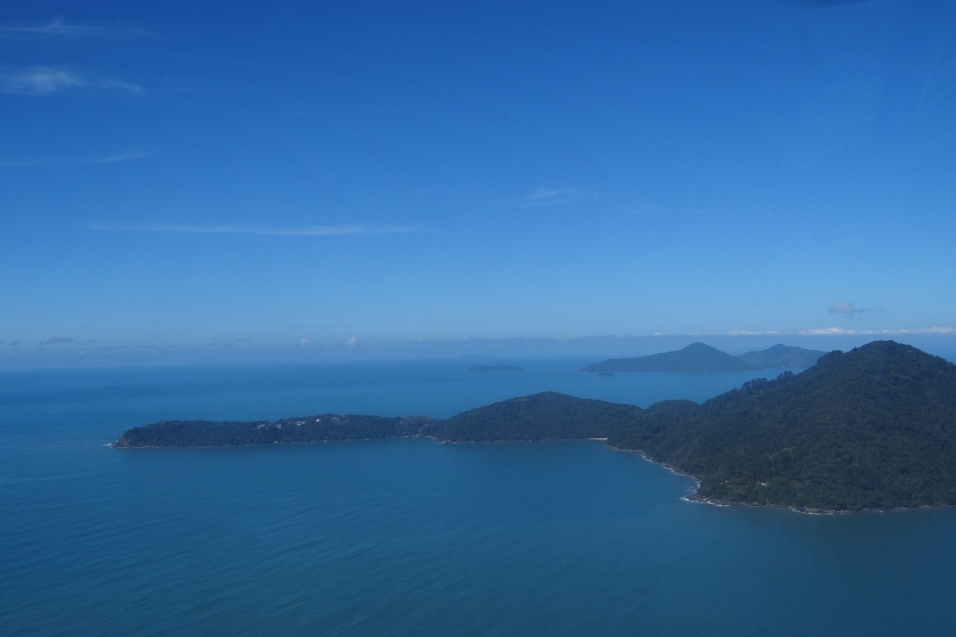
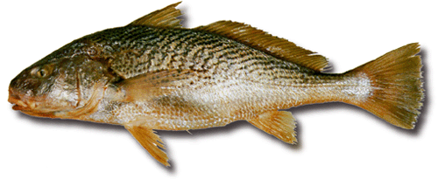
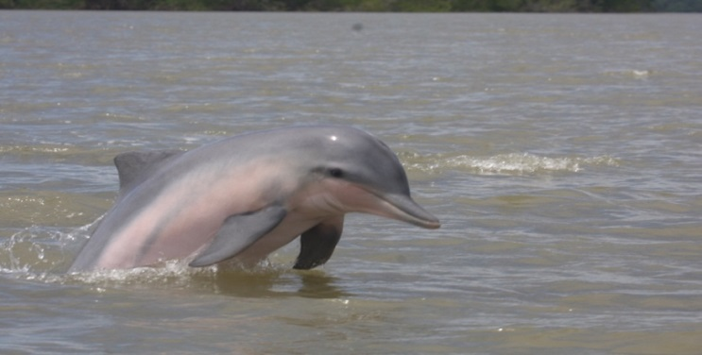

CARACTERIZAÇÃO
Meio Físico Terrestre e Marinho
Meio Biótico – Biota silvestre

Slide 8
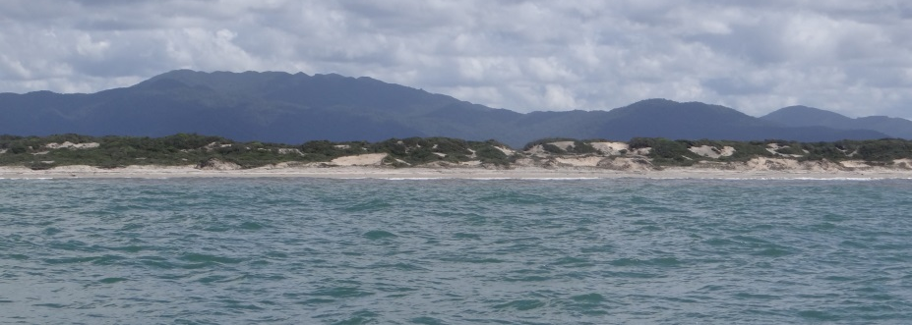
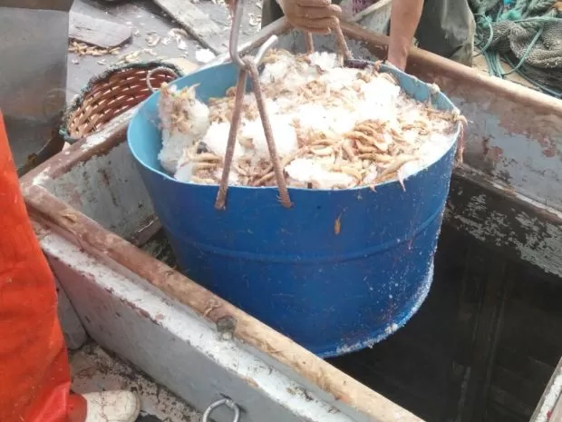
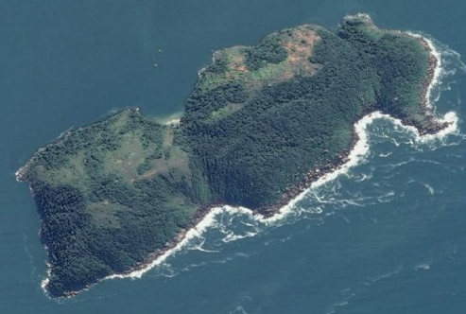
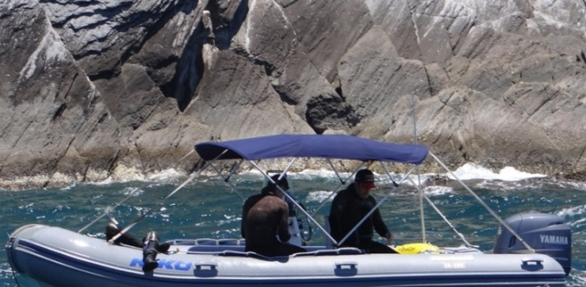
Meio Biótico – Ecossistemas costeiros
Linha de costa do litoral norte paulista:
Costões rochosos (64%)
Praias arenosas (20%)
Manguezais; delta, barra; banhados (11%)
Estruturas artificiais (3%)
Planícies de maré (2%).
142 praias no interior da APAMLN
97 no setor Cunhambebe
15 no setor Maembipe
30 no setor Ypautiba
61 Ilhas e lajes no interior da APAMLN
34 no setor Cunhambebe
13 no setor Maembipe
14 no setor Ypautiba.
A maioria destas ilhas e lajes é constituída por costões rochosos, e muitas com vegetação no topo.
Manguezais
27 manguezais no interior da APAMLN

Slide 9
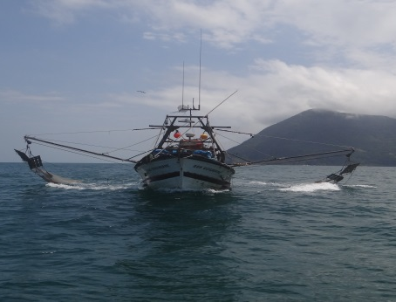
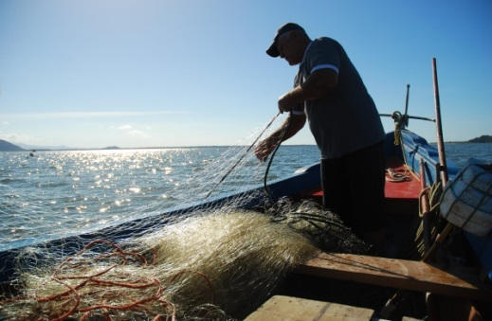
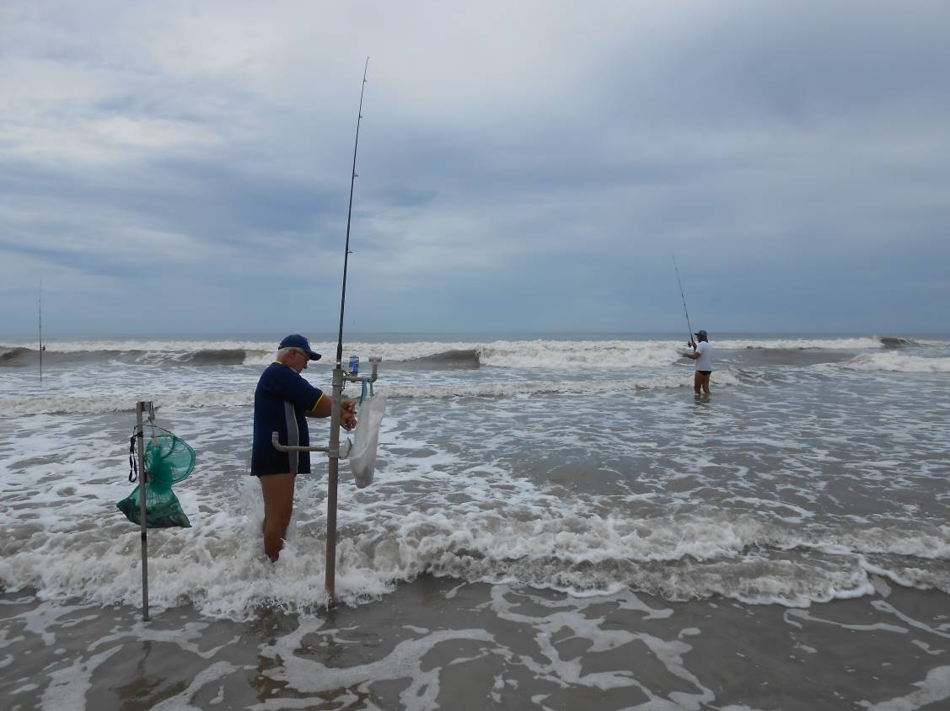
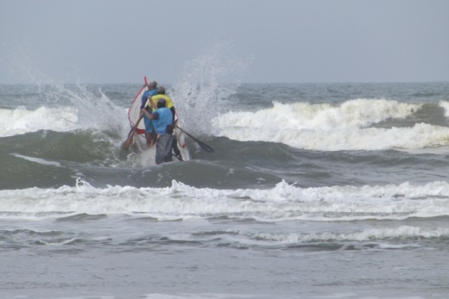
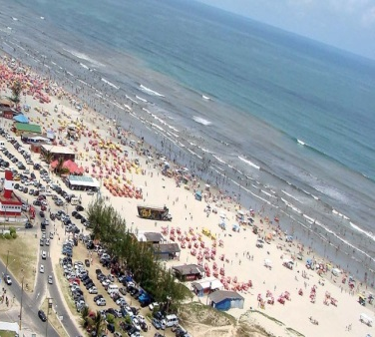
Meio Socioeconômico
Pesca e maricultura:
Artesanal: emalhes, cercos-flutuantes, arrastos diversos, linha, espinhel, entre outros
Pesca artesanal possui importância econômica e social, pois é fonte de alimento, renda e reprodução cultural para diversas comunidades.
Industrial: Traineiras, cercos e emalhes
Amadora: Particular e frete, com ocorrência de torneios esportivos (vara e pesca sub)
Maricultura: cultivo de vários organismos, principalmente moluscos e peixes, com grande demanda para algas
Extrativismo: mexilhão para consumo e criação; crustáceos e algas
Turismo: ligado à qualidade ambiental, praias, pesca amadora, turismo e esportes náuticos e cruzeiros
Mega empreendimentos ligados à cadeia portuária e de exploração de petróleo e gás

Slide 10
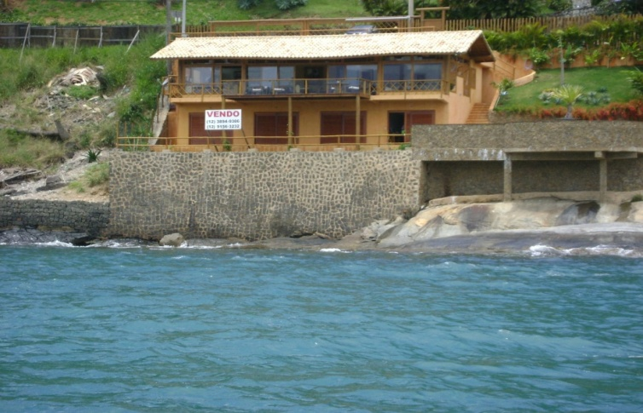
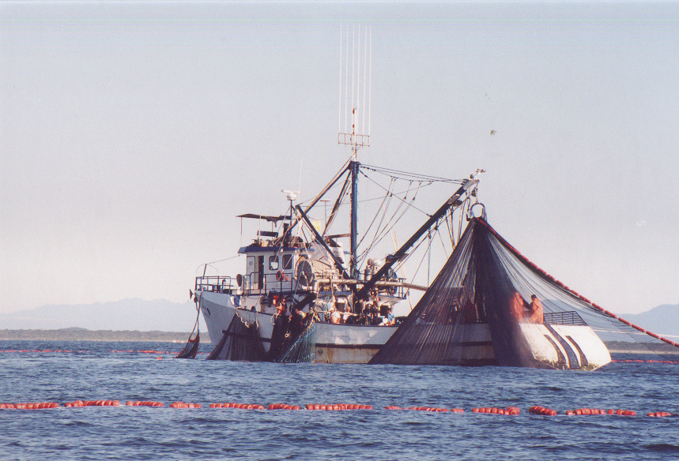
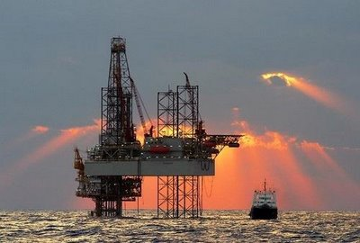
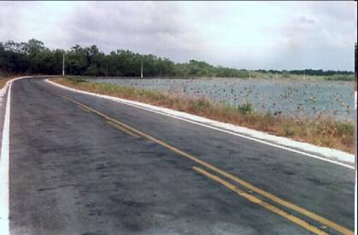
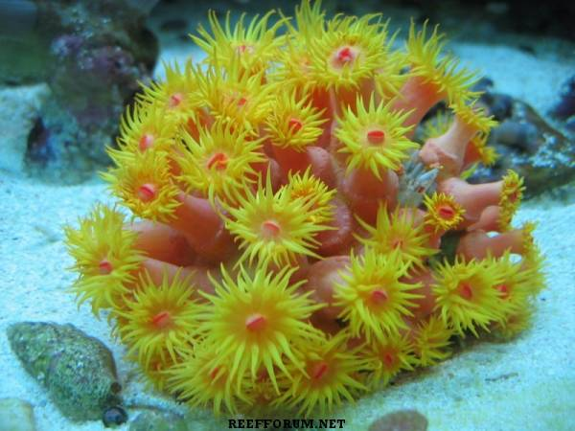
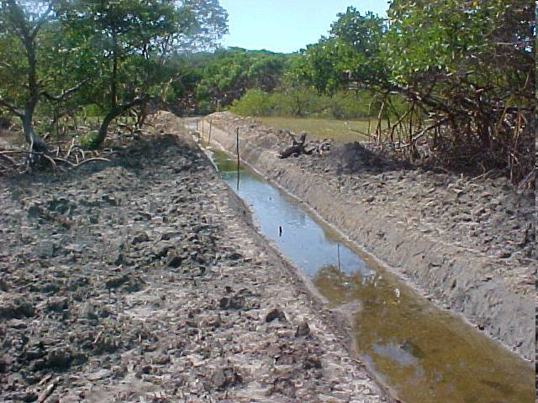

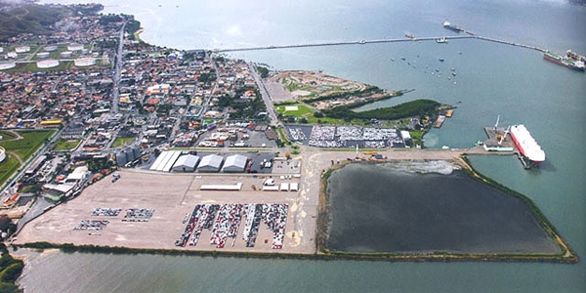
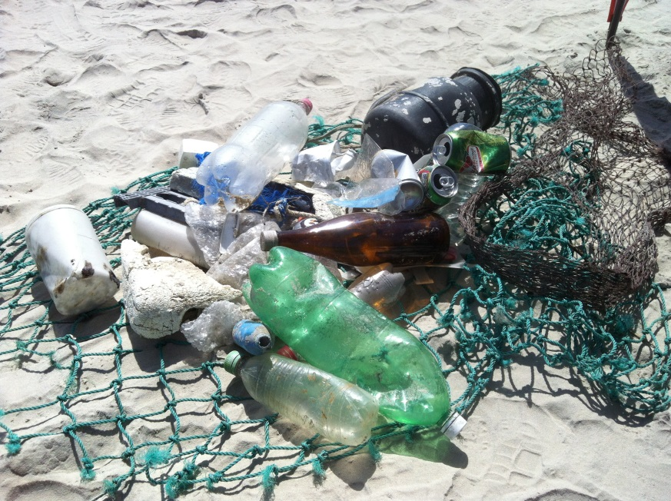
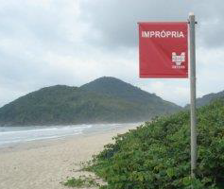
Principais vetores de pressão

Slide 11
Participação Social na elaboração do Plano de Manejo
15 reuniões “devolutivas” do DP e 35 reuniões setoriais
Etapa 1
Diagnóstico Participativo
Etapa 2
Diagnóstico Técnico
Etapa 3
Zoneamento
Etapa 4
Programas de Gestão
Etapa 5
Deliberação
11 reuniões de apresentação em 2013, totalizando 480 participantes
6 oficinas de diagnóstico, totalizando 624 participantes;
Devolutivas: 15 reuniões, totalizando 284 participantes.
1 reunião de retomada
(87 participantes)
32 reuniões setoriais em 2018 e 2019 com cerca de 757 participantes
2 Oficinas de Zoneamento 2018 e 2019 totalizando 368 participantes
1 Oficina de Programas de Gestão em 2019 totalizando 59 participantes
3 Reuniões Devolutivas 2019 totalizando 300 participantes
Realidade da região do ponto de vista técnico e científico
Meio Físico
Meio Biótico
Meio Socioeconômico
Realidade da região do ponto de vista dos usuários
Usos, interações
Problemas, dificuldades, desafios
Potencialidades
Lacunas de conhecimento
Escolha de Representantes
Diretrizes, temas e prioridade para gestão
Aprovação unânime do CG (com 39 Ressalvas)
Delimitação de áreas e atividades
Normas de uso e manejo dos recursos
OBS: quantidade de participantes baseada nas listas de presença das reuniões. Em algumas ocasiões alguns participantes recusaram-se a assinar a lista de presença, portanto as quantidades podem estar subestimadas.

Slide 12
Participação Social na elaboração do Plano de Manejo
Situação | N° | %
Deferido | 514 | 77,5%
Indeferido | 91 | 13,7%
Parcialmente Deferido | 55 | 8,3%
Não se aplica | 03 | 0,5%
Total | 663 | 100
TOTAL DE CONTRIBUIÇÕES
Zoneamento + Programas de Gestão

Slide 13


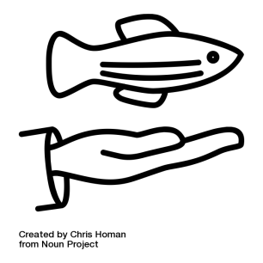



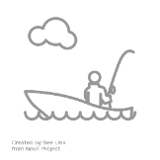
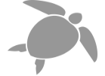



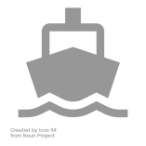










Zona de Proteção Especial (ZPE)
ZONA
PROTEÇÃO
ESPECIAL
ZONA DE PROTEÇÃO DA GEOBIODIVERSIDADE
ZONA PARA
USOS DE BAIXA ESCALA
ZONA DE USO EXTENSIVO
ZONA DE USO INTENSIVO
Objetivo: Reconhecer e fortalecer os ambientes protegidos, observando os regramentos específicos. ​
Critérios para delimitação da zona: Ambientes sobrepostos por UCs de Proteção Integral

Slide 14
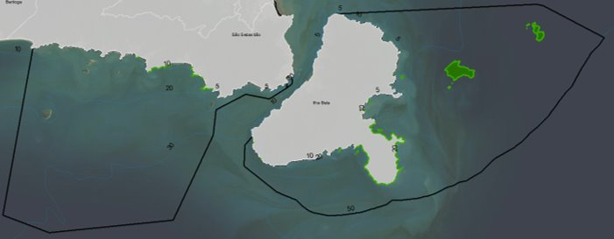
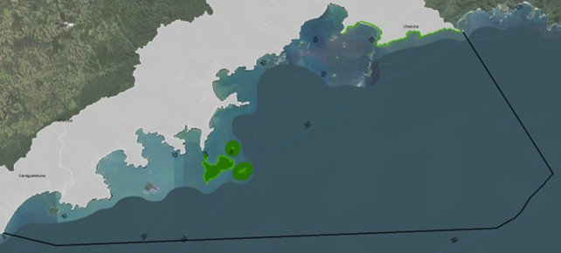
Zona de Proteção Especial (ZPE)
Dimensões: ​
Ambiente marinho: 945,57 ha (0,3%)​
​
Área insular: 1.810 há (72.10%)​
​
Faixa de Praia/Costão Rochoso: 138 km (28%)

Slide 15




Zona de Proteção da Geobiodiversidade (ZPGBio)
ZONA
PROTEÇÃO
ESPECIAL
ZONA DE PROTEÇÃO DA GEOBIODIVERSIDADE
ZONA PARA
USOS DE BAIXA ESCALA
ZONA DE USO EXTENSIVO
ZONA DE USO INTENSIVO
Objetivo: Proteger os ambientes de alta relevância para conservação dos atributos da UC.

Slide 16
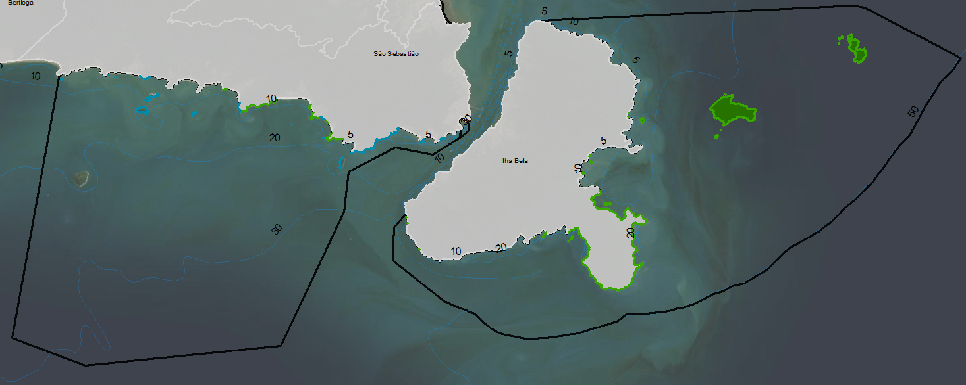
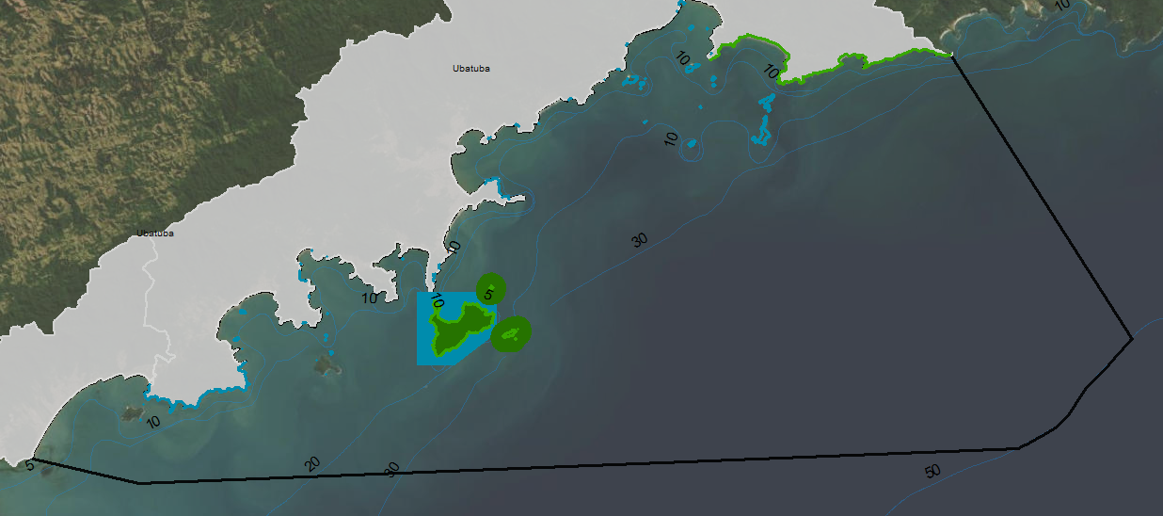
Zona de Proteção da Geobiodiversidade (ZPGBio)
Setor Ypautiba
Setor Cunhambebe
Dimensões:
Ambiente marinho – 1.585,73 ha (0,5%)
Área insular – 40,56 ha (1,62%)
Praias e Costões Rochosos: 76 km (15,43%)

Slide 17



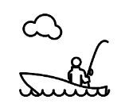

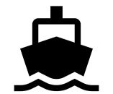




Zona para Uso de Baixa Escala (ZUBE)
ZONA
PROTEÇÃO
ESPECIAL
ZONA DE PROTEÇÃO DA GEOBIODIVERSIDADE
ZONA PARA
USOS DE BAIXA ESCALA
ZONA DE USO EXTENSIVO
ZONA DE USO INTENSIVO
Objetivo: Garantir o ambiente necessário para a pesca artesanal e extrativismo sustentável, compatibilizando as atividades socioeconômicas à conservação dos recursos naturais.
Dimensões:
Ambiente marinho: 211.464,68 ha (67,25%)
Ambiente Insular - 656,93 ha (26,29%)
Praias e Costões Rochosos - 265,51 km (53,91%)

Slide 18
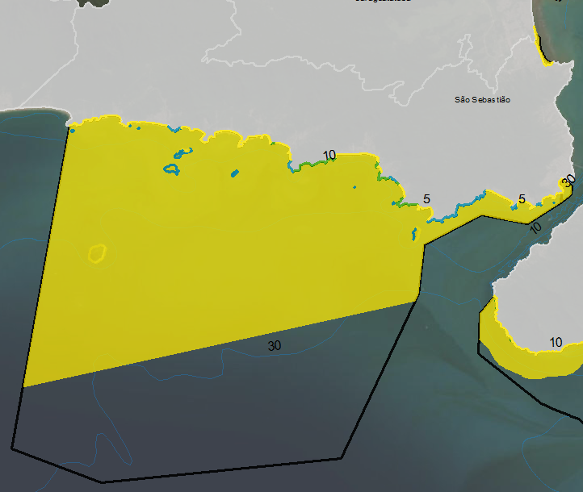
Zona para Uso de Baixa Escala (ZUBE)
Setor Ypautiba

Slide 19
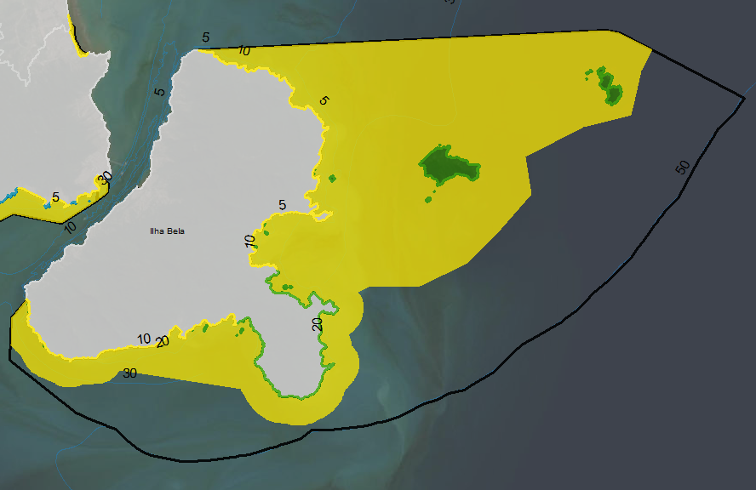
Zona para Uso de Baixa Escala (ZUBE)
Setor Maembipe

Slide 20
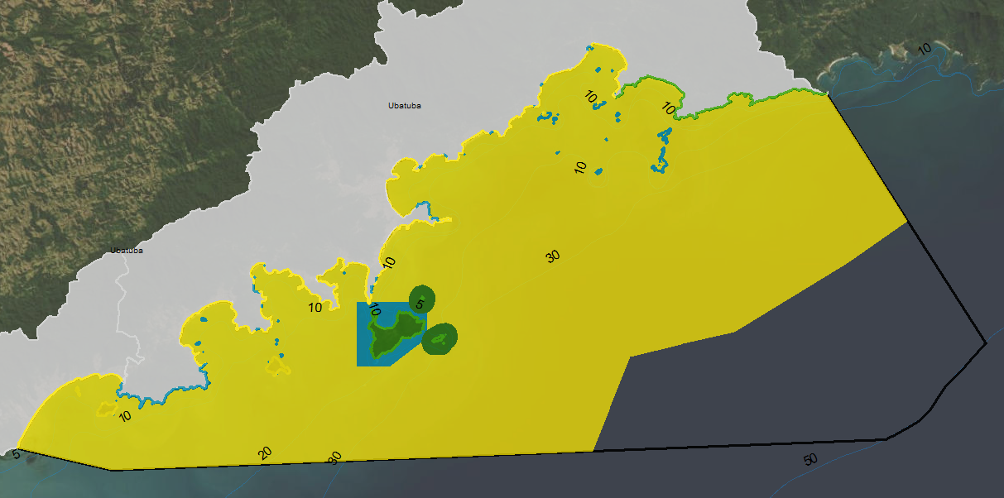
Zona para Uso de Baixa Escala (ZUBE)
Setor Cunhambebe

Slide 21
Zona de Uso Extensivo (ZUEx)
ZONA
PROTEÇÃO
ESPECIAL
ZONA DE PROTEÇÃO DA GEOBIODIVERSIDADE
ZONA PARA
USOS DE BAIXA ESCALA
ZONA DE USO EXTENSIVO
ZONA DE USO INTENSIVO
Objetivo: Compatibilizar os diferentes usos existentes nestes ambientes, minimizando impactos negativos sobre os recursos naturais.
Dimensões:
Ambiente marinho: 100.339,11 ha (39,12%)
Praias e Costões Rochosos - 5,81 km (1,2%)

Slide 22
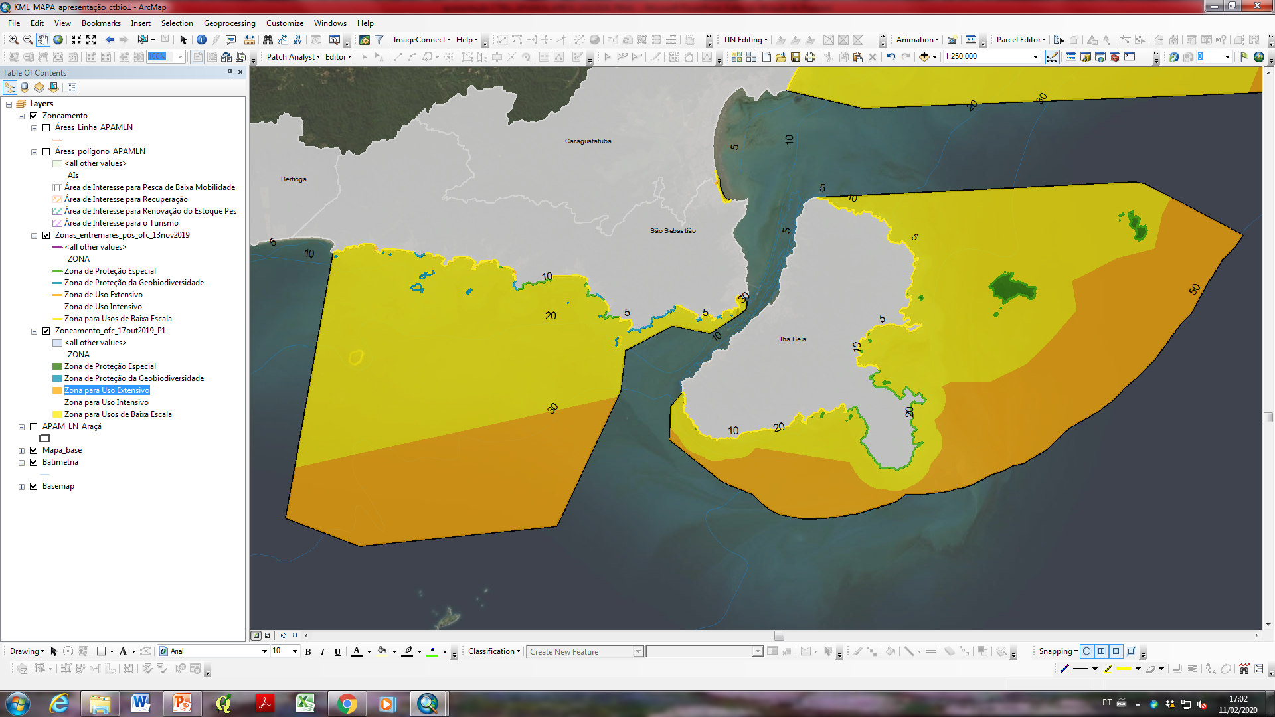
Zona de Uso Extensivo (ZUEx)
Setor Ypautiba

Slide 23
Zona de Uso Extensivo (ZUEx)
Setor Maembipe

Slide 24
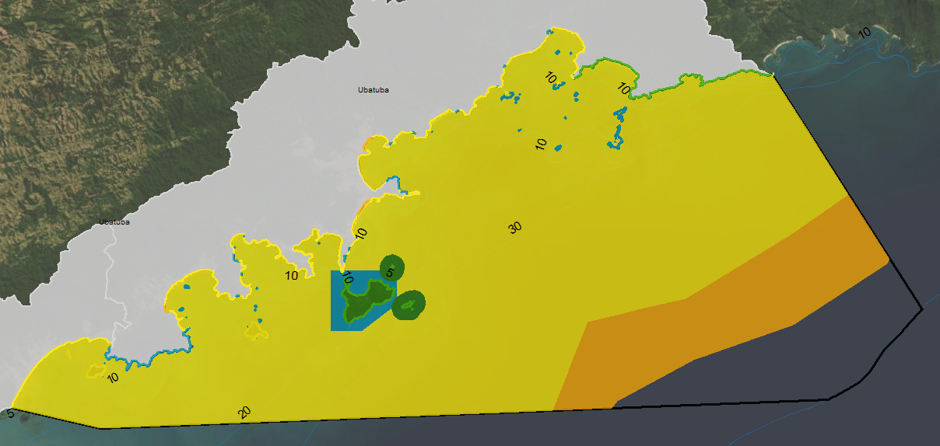
Zona de Uso Extensivo (ZUEx)
Setor Cunhambebe

Slide 25

Zona de Uso Intensivo (ZUI)
ZONA
PROTEÇÃO
ESPECIAL
ZONA DE PROTEÇÃO DA GEOBIODIVERSIDADE
ZONA PARA
USOS DE BAIXA ESCALA
ZONA DE USO EXTENSIVO
ZONA DE USO INTENSIVO
Objetivo: Possibilitar o uso intensivo dos recursos naturais, em consonância com a conservação dos atributos da UC.
Dimensão:
Praias e Costões Rochosos: 7,22 km (1,47%)

Slide 26



Zona de Uso Intensivo (ZUI)
Setor Ypautiba

Slide 27

ZONEAMENTO - ÁREAS
AREA | APAML Norte
Área de Interesse para Conservação (AIC)
Área de Interesse para Recuperação (AIR) | 2
Área de Interesse Histórico-Cultural (AIHC)
Área de Interesse para o Turismo (AIT) | 4
Área de Interesse para Renovação do Estoque Pesqueiro (AIREP) | 2
Área de Interesse para a Pesca de Baixa Mobilidade (AIPBM) | 3
ATUALIZAR COM FIGURA
6 tipologias de áreas
11 áreas já delimitadas

Slide 28








Áreas de Interesse para Recuperação – AIR
CONDIÇÕES FÁTICAS DE EXISTÊNCIA DA ÁREA:
Presença de ambientes com ecossistemas degradados ou em processo de invasão biológica, bem como praias e demais áreas terrestres em risco (médio, alto e muito alto) de erosão.
Área da Enseada/Canto do Mar
(SS)
Ilha de Búzios (IB)
Ilha de Vitória (IB)
Ilha das Couves
Área do Araçá
Ilha Anchieta e Palmas

Slide 29




Áreas de Interesse para a Pesca de Baixa Mobilidade – AIPBM
CONDIÇÕES FÁTICAS DE EXISTÊNCIA DA ÁREA:
Presença de ambientes próximos à comunidade locais, por elas indicados e utilizados historicamente, onde praticam a pesca artesanal de baixa mobilidade com disponibilidade restrita ao recurso pesqueiro.
Castelhanos (IB)
Ilha do Montão de Trigo (SS)
Setor Maembipe
Setor Ypautiba

Slide 30


Áreas de Interesse para Renovação do Estoque Pesqueiro – AIREP
CONDIÇÕES FÁTICAS DE EXISTÊNCIA DA ÁREA:
Presença de ambientes de especial importância para a conservação e reprodução de espécies alvo da pesca.
Norte de Ubatuba
Setor Cunhambebe

Slide 31




Áreas de Interesse para o Turismo – AIT
CONDIÇÕES FÁTICAS DE EXISTÊNCIA DA ÁREA:
Presença de ambientes com características paisagísticas relevantes e ecossistemas que necessitam de ordenamento do turismo para promover sua sustentabilidade.
Praia Sete Fontes
Ilha Prumirim
Setor Ypautiba
Setor Cunhambebe
As Ilhas
Ilha das Couves

Slide 32












Programas de Gestão
Programa de Manejo e Recuperação
4 diretrizes 33 ações
Programa de Proteção e Fiscalização
5 diretrizes 39 ações
Programa de Uso Público
4 diretrizes 23 ações
Programa de Interação Socioambiental
4 diretrizes 25 ações
Programa de Pesquisa e Monitoramento
3 diretrizes 45 ações
Programa de Desenvolvimento Sustentável
7 diretrizes 57 ações

Slide 33

EQUIPE APA MARINHA DO LITORAL NORTE
Equipe Técnica
Gabriela Tibiriçá Sartori
Lara Bueno Chiarelli Legaspe
Misty Rizzo
Lucila Pinsard Vianna
Equipe administrativa
Suely Moraes Franco
Vera Lucia Machado Cardoso
Gestor
Marcio José dos Santos

Slide 34

Comissão Temática de Biodiversidade e Áreas Protegidas
Relatório referente ao Plano de Manejo da APA Marinha Litoral
Norte
Aprovado em 19/11/2021

Slide 35
RELATÓRIO DA CTBio:
Debates na Comissão: 9 reuniões e 1 Seminário;
Apresentação da APA e da proposta de Plano de Manejo;
Discussões pautadas pela leitura da minuta de decreto, com as ressalvas indicadas pelo Conselho Gestor, associadas a cada Artigo;
Das 39 ressalvas aprovadas pelo Conselho Gestor, restou apenas um tema em aberto – licenciamento da aquicultura.
O Relatório contém: caracterização, zoneamento, programas de gestão e processo de elaboração, apreciação (de forma sucinta) e anexos;
Anexos:
Atas com as minutas do Decreto em diferentes fases de aprimoramento;
Planilha de ressalvas, com a indicação das encaminhadas e as que restam em aberto;
Planilha de contribuições recebidas por escrito pelo Consema e a
Minuta atual do Decreto que será apreciada hoje.

Slide 36
RELATÓRIO DA CTBio - Reuniões
Reuniões CTBio | Temas | Data
90ª (presencial) | Apresentação Plano de manejo | 12/02/20
91ª (presencial) | a) Apreciação da Minuta de Decreto com planilha com 39 ressalvas; b) Consenso sobre 18 ressalvas; c) Exclusão ZUI Marinha | 10/03/21
92ª (virtual) | 2 ressalvas consensuadas e 6 geraram aprimoramento de redação | 15/06/21
93ª (virtual) | Discussão de 7 ressalvas e aprimoramentos de redação | 24/06/21
94ª (virtual) | Aprimoramento de texto, apresentação SAA sobre ressalva 6 (ancoragem de carga viva) | 07/08/21
SEMINÁRIO - AQUICULTURA |  | 31/08/21
97ª (virtual) | Discussão 5 temas: ship to ship, ship to barge, ancoragem carga viva, ato tendente e espelho d´água para aquicultura | 21/09/21
98ª (virtual) | Discussão sobre acordos de gestão e aquicultura | 26/10/21
99ª (virtual) | Três pontos não consensuados: 1) aquicultura /lâmina d´água; 2) distanciamento da costa; 3) licenciamento | 12/11/21
100ª (virtual) | Aprovação do relatório com um ponto em aberto (dissenso): licenciamento aquicultura | 19/11/21
Reuniões virtuais pela plataforma Zoom e transmitidas pelo canal do CONSEMA no YouTube

Slide 37
RELATÓRIO DA CTBio: Principais recomendações
Proibição de ship-to-ship e ship-to-barge;
Adoção de boas práticas para ancoragem de carga viva;
Respeito e valorização das comunidades tradicionais com inclusão de dispositivo prevendo manifestação livre, prévia e informada em casos de empreendimentos que as impactem;
Pesca e Ato tendente: especificação de procedimentos para evitar enquadramento equivocado;
Acordos de gestão: adoção de definição clara, instrumento de ordenamento e mediação para resolução de conflitos sobre as atividades permitidas, como pesca, aquicultura, turismo e pesquisa;
Limite da área do espelho d´água ocupada por aquicultura na ZUBE: 20.000m² (2ha) .

Slide 38

RELATÓRIO DA CTBio: Principais recomendações
Exclusão ZUI marinha (sem demanda do setor de pesca industrial)
Figura 4, página 11 do Relatório

Slide 39
RELATÓRIO DA CTBio: Considerações Finais
O Plano de Manejo seguiu as novas diretrizes estabelecidas pelo Roteiro Metodológico elaborado, com adaptações, atendendo à legislação ambiental vigente, em especial à Resolução SMA nº 33/2013 e ao Decreto Estadual nº 60.302/2014
O conteúdo do Plano de Manejo é sintético, mas suficiente e qualificado para a elaboração do zoneamento e dos programas, oferecendo um instrumento pragmático à gestão da UC;
O Plano de Manejo foi discutido e elaborado pela Secretaria de Infraestrutura e Meio Ambiente, Fundação Florestal e CETESB, com a participação dos atores locais. Os trabalhos foram iniciados em 2013, inicialmente com a contratação de consultoria externa, e foram concluídos com a manifestação do Conselho Consultivo em dezembro de 2019. Os ritos exigidos pela legislação vigente foram cumpridos, em especial, em relação ao conteúdo e à participação social;
A participação da sociedade possibilitou o esclarecimento aos atores envolvidos e permitiu o aprimoramento do Plano de Manejo. A participação se deu por meio de oficinas, em reuniões com o Conselho Consultivo ampliado, em reuniões setoriais e por meio de portal eletrônico;
O Plano foi devidamente aprovado pelo Conselho Consultivo da Unidade, porém com 39 ressalvas que foram analisadas uma a uma pela CTBio, após recomendações técnicas do Comitê de Integração de Planos de Manejo;
Páginas 35 e 36 do Relatório

Slide 40
RELATÓRIO DA CTBio: Considerações Finais
6. Após ter entrado no CONSEMA, o Plano foi objeto de análise pela CTBio. Esse processo envolveu nove reuniões, a maioria, por ocasião da pandemia do COVID, realizada em formato virtual.
7. A CTBio recomenda que a Secretaria de Infraestrutura e Meio Ambiente e a Fundação Florestal empreendam esforços para a gestão integrada entre as UCs, com a implementação do Mosaico das Ilhas e Áreas Marinhas Protegidas do Litoral Paulista, instituído pelo Decreto nº 53.528/2008;
8. A CTBio discutiu e propôs adequações à minuta de Decreto, já aplicadas na versão anexada a este relatório. Restou um tema que não alcançou consenso entre os Conselheiros (licenciamento de empreendimentos de aquicultura), no processo de discussão no âmbito da CTBio, e que está destacado na minuta.
9. Optou-se por reunir em um arquivo separado todos os anexos, incluindo a ata de cada reunião, com as diferentes versões da minuta de decreto, a fim de registrar e dar transparência ao processo, além de facilitar a leitura e compreensão.
10. Diante do exposto, a Comissão Temática de Biodiversidade e Áreas Protegidas manifesta-se favoravelmente à aprovação deste relatório, bem como aos itens da Minuta de Decreto consensuados na Comissão, propondo encaminhamento à Plenária do CONSEMA para a manifestação final, especialmente com relação ao tema não consensuado no âmbito da CTBio, representado pelos dispositivos destacados na minuta decorrente da 100ª reunião CTBio. [Licenciamento Aquicultura: Art. 14, I, b e Art. 15, I, b]
Páginas 35 e 36 do Relatório

